Slide 1
PM学科専用 闇 キャンパスポータル
矢吹研Ａ班 ＰＭ 吉田 和暉
赤岡 武
竹内 裕治

Slide 2
目次
1.プロジェクト概要
2.主な機能
3.選択したチーム課題
4.進捗状況
5.課題と後半の流れ

Slide 3
1.プロジェクト概要
シラバス検索や時間割の確認に、
手間がかかっていた。

Slide 4
1.プロジェクト概要
PM学科専用闇キャンパスポータル

Slide 5
2.主な機能
1. トップページの表示
2. Twitter APIの実装
3. 過去問・シラバスの表示
4. 各成果物の表示
5. 時間割の表示

Slide 6
3.選択したチーム課題
管理系 … アジャイル開発の導入
技術系 … 外部APIを利用した実装

Slide 7
4.現在の進捗状況
アジャイル開発では、進捗管理はガントチャートを使用せず
バーンアップチャートを用いて管理していきます。
バーンアップチャートは、1スプリントごとに更新します。

Slide 8
4.現在の進捗状況
要件 | ポイント数 | 優先順位
トップページ | 5 | 1
Twitter API | 5 | 2
過去問・シラバスの表示 | 11 | 3
各成果物の表示 | 10 | 4
時間割の表示 | 1 | 5

Slide 9
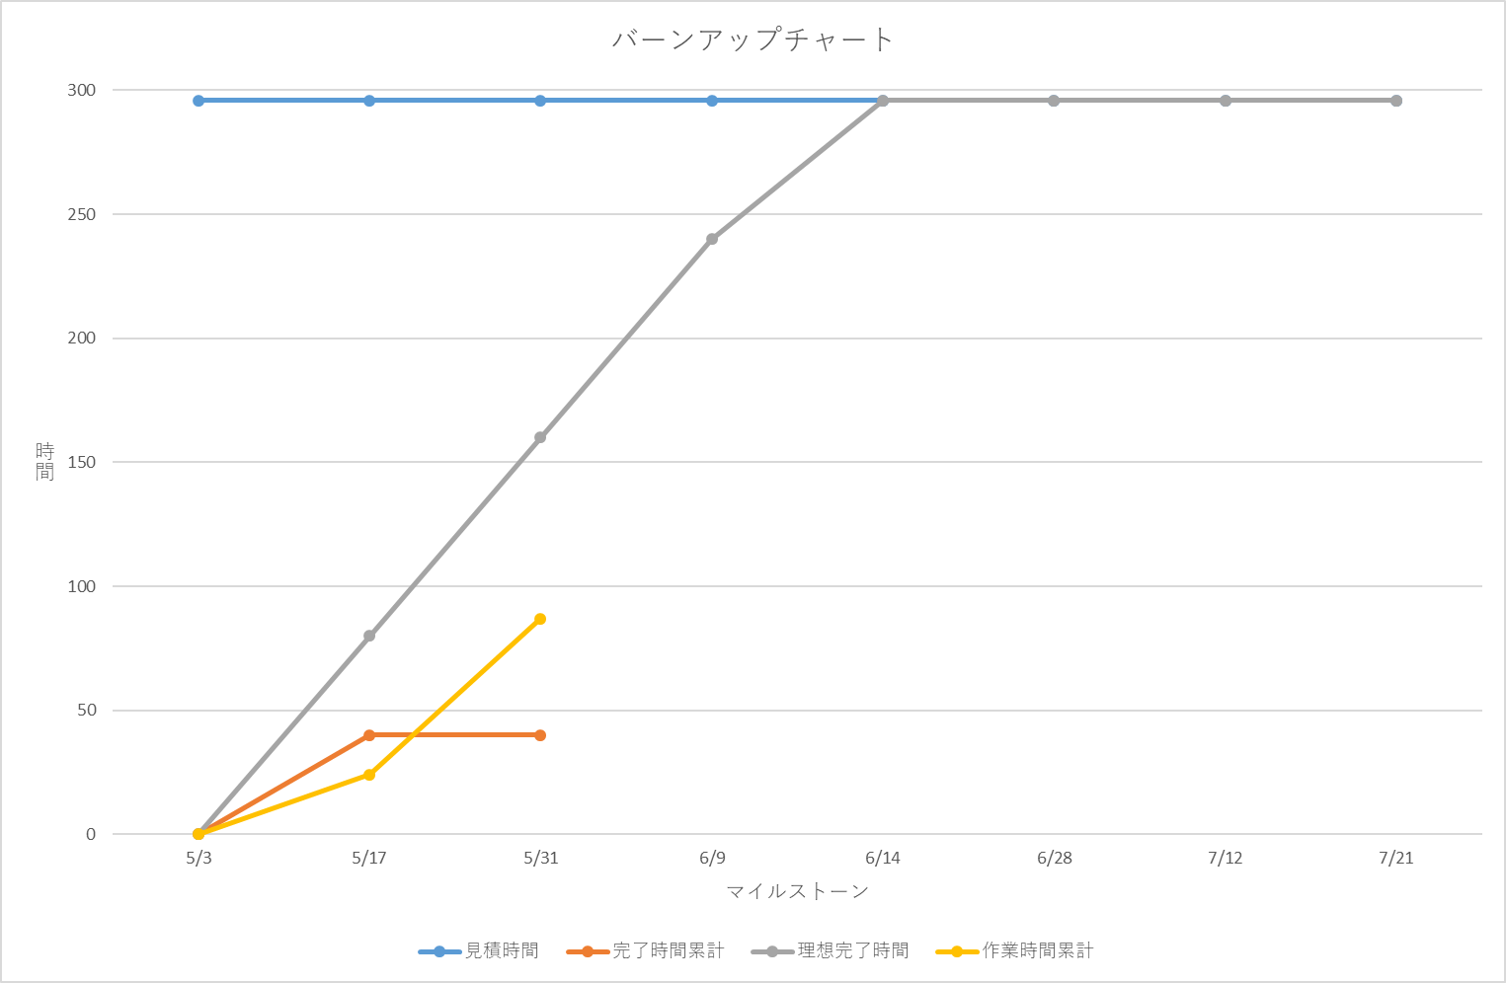
4.現在の進捗状況
PV
EV
AC

Slide 10
5.後半の流れ
現在は3スプリント目で、過去問・シラバスの機能の作成に取りかかっています。

